Slide 1
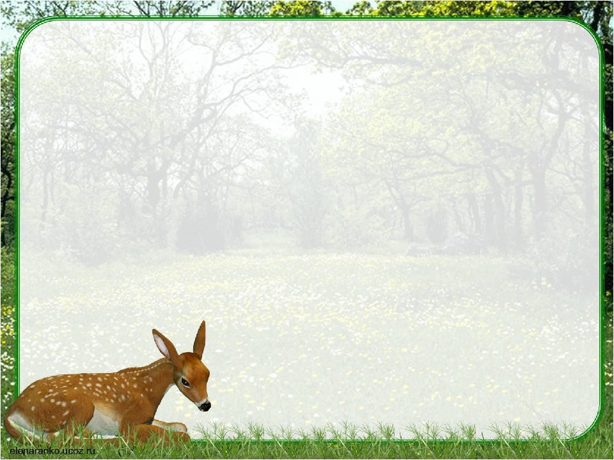
Консультация для родителей:
«Знакомство детей дошкольного возраста с дикими животными наших лесов».
«Знание – сокровищница, но ключ к ней – практика»
Томас Фуллер

Slide 2
Цель:
Помочь родителям организовать работу по формированию лексико-грамматических сторон речи у детей дошкольного возраста от 2 до 7 лет.

Slide 3
Актуальность:
Одной из основных задач воспитания дошкольников является воспитание у детей любви и уважения к Родине, родному краю. Именно в дошкольном детстве дети познают окружающий мир. Поэтому очень важно формировать у детей интерес к живой природе, воспитывать любовь к ней, через познание окружающего мира. Каждый ребенок познает окружающий мир стараясь потрогать его, поиграть.
Однако дети в недостаточной степени имеют представление об образе жизни, повадках, питании и жилищах животных, об их детёнышах, особенностях внешнего вида, среде обитания. Дети не владеют обобщающим понятием, не умеют описывать предметы.
При нормальном речевом развитии дети к пяти годам свободно пользуются развёрнутой фразовой речью. Они имеют достаточный словарный запас, владеют навыками словообразования и словоизменения. К этому времени окончательно формируется правильное звукопроизношение.
Чтобы ребёнок овладел грамматической стороной речи, недостаточно обеспечить ему богатое речевое общение, идеальные образцы для подражания.Грамматическая сторона речи формируется по законам образования нервных связей, стереотипов. Первые условные связи вызывают в речи ребёнка грамматические ошибки («ногов», «ножов», «мячов»). Этот процесс может затянуться, поскольку у детей самостоятельно не возникает ориентировка на форму слова, они не прислушиваются к ней.
В процессе речевой практики, в результате воздействия взрослого и использования специальных приёмов (исправление, многократное упражнение, подчеркивание голосом нужной части слова и др.) у ребенка возникает замена одних стереотипов другими, их дифференциация.

Slide 4
Нормы речевого развития дошкольников 2-4 года

Slide 5
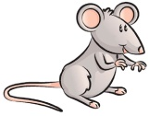
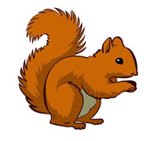
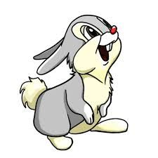
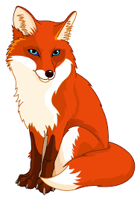
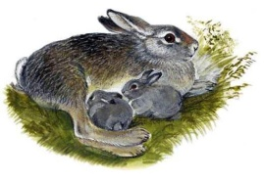
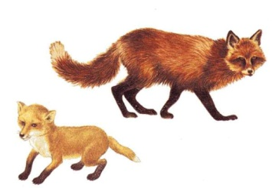
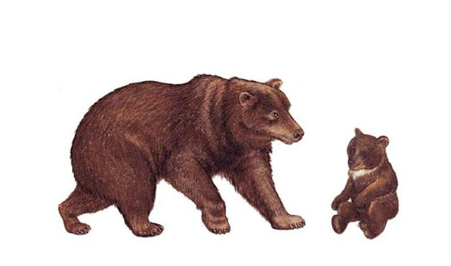
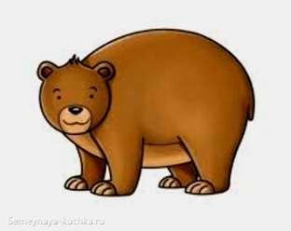
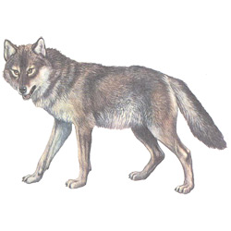
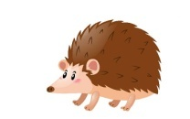
Лексика | 2-3 года |  |  | 3-4 года
Междометия, звукоподражательные слова | Топ-топ, оп-оп, у-у-у, р-р-р, ф-ф-ф, пи-пи |  |  | -
Имена существительные
Глаголы | Прыгать, ходить, бежать |  |  | Лакать, есть, грызть, щелкать, подметать, поливать
Прилагательные | Цвет : |  |  | Цвет:
 | Большой - маленький |  |  | Длинный - короткий; Веселый - грустный
Наречия | Тут, там, где; много |  |  | Сначала -потом
Числительные | один |  |  | До четырех
Местоимения | Это |  |  | Я; мой, твой
Служебные слова, предлоги | На, в; вот |  |  | У, от, к

Slide 6
Словообразование | 2-3 года | 3-4 года
Имена существительные | На слух: ложечка, чашечка, тарелочка | Белка-белочка Заяц-зайчик Лиса-лисонька
Глаголы | - | От звукоподражаний: пищать, квакать, барабанить.
Словоизменение
Имена существительные | Белка – белки Кого ты принес? Белку, зайку, ежика Что любит белка? Орехи; заяц - морковку | Возьми морковку, орехи У зайчика нет капусты, репки; Чем копает? – лопаткой, Чем ест – ложкой.
Глаголы | - | Спи - спите, ешь - ешьте; Бежит, бегу, копает, покупает, несут, везут. Встал – встает, умылся – умывается.
Имена прилагательные | - | Маленький ежик, длинные уши.
Числительные | Один заяц | 1,2,3,4 с существительными
Местоимения | - | Мой еж, моя мышка

Slide 7
Давайте поиграем
«Кто в лесу живёт?» (перечислить животных)
«Узнай зверя по описанию»
- Трусливый, длинноухий, серый или белый. (Заяц.)
- Бурый, косолапый, неуклюжий. (Медведь.)
«Назови ласково» Белка – белочка, лиса – лисичка, заяц – зайчик …
«Продолжи предложение» – У зайки уши длинные, а у белки … (короткие). Мышка маленькая, а мишка … (большой). У зайки хвост короткий, а у волка … (длинный) …
«Сосчитай до четырёх» - Один зайчик, два зайчика, три зайчика, четыре зайчика. Одна лиса, две лисы, три лисы, четыре лисы …
«Угадай, кто это?» - Бурый, косолапый, неуклюжий, всеядный - ... . Серый, зубастый, страшный, хищный - ....
«Кому что дадим?» Мясо – волку, малину - …, мёд - …, морковку - …, орехи…
«Куда прыгнула белочка?» Рассмотреть белочку, отметить её особенности (маленькая, лёгкая, рыжая, любит орешки, очень любит прыгать). Продемонстрировать как прыгает белочка, и спросить: Куда прыгнула белочка?. Ребенок отвечает полным предложением: Белочка прыгнула на плечо (стол, стул, шкаф, голову…)».
«Кто где живёт?» Бека живет в дупле, волк живёт в … (логове), лиса в … (норе),
медведь в … (берлоге), заяц под … (кустом).
«Мой. Моя» (выбери картинку и ответь: -Чей мишка? Мой мишка)

Slide 8
Нормы речевого развития дошкольников 4-6 лет

Slide 9
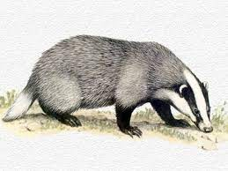
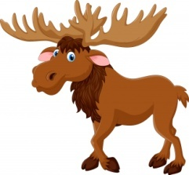
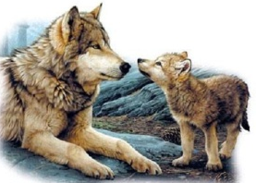
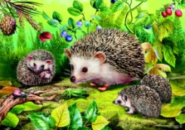
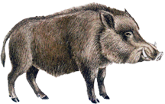
Лексика | 4-5 лет | 5-6 лет
Имена существительные | Обобщающее понятие «Животные», детеныши:
Глаголы | Бежит, лазает, прыгает, плавает; ревет, воет, пищит, рычит | Синонимы: бежит – несется, мчится; прыгает – скачет.
Прилагательные | Все цвета и оттенки | Смелый, храбрый, отважный. Добрый – злой, умный – глупый; Антонимы: по величине, цвету, качеству.
 | Пушистый, гладкий, колючий, прыгучий, длинноухий, длиннохвостый, зубастый.
Наречия | Вверху, внизу, слева, справа; много | Вчера, сегодня, завтра
Числительные | До пяти | Один, два, пять
Местоимения | Все личные | Притяжательные
Служебные слова, предлоги | В, под, над, между, около | В, из, от, к, межу, через, с, вокруг.

Slide 10
Словообразование |  | 4-5 лет | 5-6 лет
Имена сущ-тельные |  | Суффиксы: зайка-побегайка, мышка-норушка, заяц - зайчонок | Суффиксы: у ежа – ежиха у волчонка - волчиха
Глаголы |  | Приставки: вы-, пере-, от-, с-, за-: вылез, перелез, слез | Приставки: входит, выходит, переходит, обходит, уходит, отходит, подходит.
Имена прилагательные |  | От существительных: медведь - медвежья берлога; белка – беличий хвост | Уменьшительно-ласкательные суффиксы: рыжая белка – рыженькая белочка;
Словоизменение
Имена существительные | по числам: зайчонок – зайчата; Р.п. мн.числа: много зайчат, нет лисят. Т.п. ед.и мн.ч.: иголками, зубами, клыками. |  | По числам в В.п.: кого ты увидел? – медведей, волков, лисиц.
Глаголы | По числам в повелительном наклонении: спи – спите, ешь – ешьте. По лицам: бежит, бегу, копает, покупает, несут, везут. |  | По лицам: Я шью, он шьет, мы шьем
Имена прилагательные | Согласование в роде и числе |  | Подбор существительных к прилагательному
Местоимения | - |  | Согласование с сущ. м.р и ж.р.

Slide 11
Давайте поиграем
«Кто лишний и почему?» Белка, лиса, корова, волк … (корова, так как остальные – дикие животные). Заяц, собака, корова, кошка … (заяц, так как остальные – домашние животные).
«Кто у кого?» У медведицы - … (медвежонок, медвежата), у зайчихи - … (зайчонок, зайчата), у волчицы - … (волчонок, волчата) …
«Один – много» Белка – белки – много белок, ёж – … (ежи) - … (много ежей)...
«Наоборот» Лиса хитрая, а заяц … (глупый), волк сильный, а белка … (слабая), медведь летом толстый, а волк зимой … (худой), заяц трусливый, а медведь … (храбрый), лиса рыжая, а волк … (серый) …
«Чей хвост? Чья голова? Чьи уши?» У лисы - … (лисий хвост), … (лисья голова), … (лисьи уши). У волка - … (волчий хвост), … (волчья голова), … (волчьи уши) …
«Какой? Какая?» Волк (какой?) - … (голодный), … (серый), … (большой, … (лохматый). Белка (какая?) - …(рыжая), … (пушистая), … (проворная) …
«Подбери словечко» Медведь (что делает?) - …. (переваливается), … (косолапит), … (охотится) … . Заяц (что делает?) - … (прыгает), … (прячется), … (грызёт), ….
«Назови ласково» Рыжая белка - … (рыженькая белочка), серый зайка - … (серенький заинька), хитрая лиса - … (хитрая лисичка) …

Slide 12
Нормы речевого развития дошкольников 6-7 лет

Slide 13
Лексика | 6-7 лет
Имена существительные | «Дикие животные» - «Домашние животные» Профессии
Глаголы | Лечить, следить (за здоровьем), дрессировать, поддерживать (чистоту), кормить.
Прилагательные | Синонимы: веселый, радостный, счастливый. Краткие прилагательные: неповоротлив, неуклюж, нерасторопен. Антонимы: старый – молодой, высокий – низкий.
Наречия | Антонимы: слева - справа; много – мало, громко-тихо
Числительные | До десяти
Местоимения | Все указательные (этот, это, столько, такой, таков, …)
Служебные слова, предлоги | От страха, от боли

Slide 14
Словообразование | 6-7 лет
Имена существительные | Суффиксы: кабанище, лосище, медведище, волчишка, зайчишка Общая часть родственных слов: медведи, медведица, медведко.
Глаголы | Приставки: входит - выходит, отходит – подходит, наскакивает-отскакивает, напрыгивает - отпрыгивает
Имена прилагательные | От других частей речи: польза - полезный, забота - заботливый, ловко – ловкий, медленно –медлительный. Словосложение: длинноухий, зеленокожая. Сравнительная степень.
Наречия | От кратких прилагательных: вправо, влево, направо, налево, налегке, понемногу.
Числительные | Порядковые числительные: первый, второй, четвертый.
Словоизменение
Имена существительные | По падежам: Д.п. в ед.ч. – зоотехнику, ветеринару, дрессировщику.
Глаголы | Глаголы прошедшего времени по родам и числам: волк бежал, лиса бежала, лоси бежали.
Имена прилагательные | Подбор существительных к прилагательным по окончаниям: длинноухий заяц, длинноухая зайчиха.
Местоимения | По родам, числам и падежам.

Slide 15
Давайте поиграем
«Сосчитай: 1 – 2 – 5 » Рыжая лиса – одна … (рыжая лиса), две … (рыжих лисы), пять …(рыжих лис), колючий ёж … , рогатый лось … .
«Кто кем был?» Лис был - … (лисёнком), рысь была … (рысёнком), медведь был … (медвежонком), барсук был … (барсучонком), кабан был … (кабанёнком) …
«Большой – маленький – огромный» Лось – лосик – лосище, барсук - … (барсучек) - … (барсучище) …
«Назови по порядку» Лось, заяц, медведь: первый лось - … (второй заяц) - … (третий медведь). Белка, лиса, рысь: … . Кабан, барсук, волк …
«Составь слово из 2х частей » У лисы длинный хвост (она какая?) - …(длиннохвостая лиса), у кабана короткий хвост (он какой?) - …. (короткохвостый кабан), у волка острые зубы (он какой?) - … , у лося большие рога (он какой?) - … , у медведя большие лапы (он какой?) - … , у зайца длинные уши (он какой?) - … .

Slide 16
Авторы: Коновалова Елена Владимировна, Терентьева Жанна Сергеевна учителя-логопеды МБДОУ г. Иркутска детского сада № 94 Используемая литература: Борисенко М.Г., Н.А.Лукина «Животные наших лесов, грамматика в играх и картинках от 2 до 7 лет»

